Slide 1
Bonjour!
Français 2
lundi, le trente janvier

Slide 2
Travail de cloche
Write a sentence which is optimistic.

Slide 3
Bonjour!
lundi, le trente janvier

Slide 4
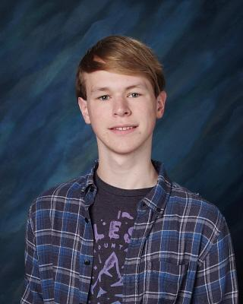
Bon anniversaire
Bon anniversaire
Bon anniversaire
Bon anniversaire cher Jarett
Bon anniversaire

Slide 5
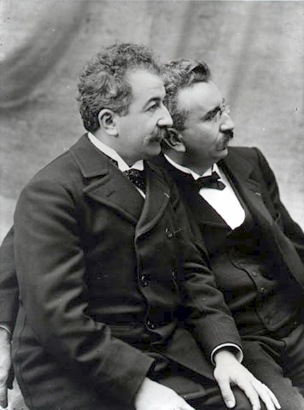
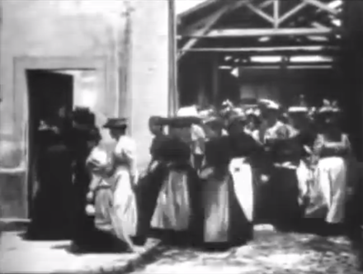
Le premier film pour lequel on devait payer pour l’entrée était Sortie de l’usine Lumière à Lyon, tournaient par les frères Auguste et Louis Lumière en 1895.

Slide 6
AVERTISSEMENT
Examen
Unité 4
Et toute la langue française
Friday, February 3

Slide 7
le roman photo
pp. 226 - 227

Slide 8
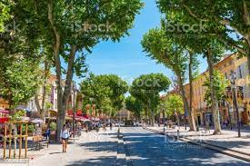
Le Cours Mirabeau

Slide 9
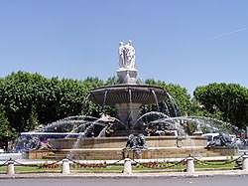
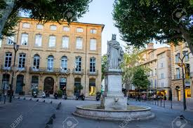

Slide 10
Choisissez un mot .
Écrivez une definition pour votre mot en forme d’un hyopthèse irréel.
e.g. Si vous n’aviez aucun de liquide, vous auriez besoin de cette chose.
C’est le guichet / distributeur automatique

Slide 11
Devoirs

Slide 12
Billet de sortie
Où allez-vous pour acheter des timbres?

